Slide 1


VALORILE CARE NE UNESC
„Valorile mele, valorile tale, valorile clasei”
Clasa a VII-a
1 septembrie 2025

Slide 2
OBIECTIVE OPERAȚIONALE:
Să reflecteze despre influența comportamentelor personale asupra celorlalți;
Să analizeze valorile care stau la baza relaționării dintre semeni;
Să exploreze intenția bazată pe valori a clasei pentru anul curent de studii.

Slide 3
ACTIVITATEA „TE VĂD, MĂ VĂD, NE VEDEM”
Cum te-ai simțit în timpul activității?
Ce te-a făcut să alegi gestul/comportamentul adresat colegilor?
Ce te-a impresionat/ marcat în gesturile celorlalți?
Ce simți acum după activitate?
Care gest simți acum că este lipsă în clasa noastră?
Ce gest ai dori acum să dăruiești?
Care gest ați dori să fie modul nostru de a ne vedea cu adevărat unul pe celălalt?

Slide 4

ACTIVITATEA „VALORILE CARE NE UNESC”
Cum te simți acum?
Ce ai aflat despre tine?
Ce ai descoperit despre ceilalți?
Ce valori ai observat că ne unesc?
Ce este diferit?
Ce dificultăți întâlnim în a fi împreună?
Cum le putem depăși?

Slide 5

ACTIVITATEA „CUM SUSȚIN VALORILE INTENȚIILE NOASTRE?”
Ce îți dorești cel mai mult în acest an de studii?

Slide 6
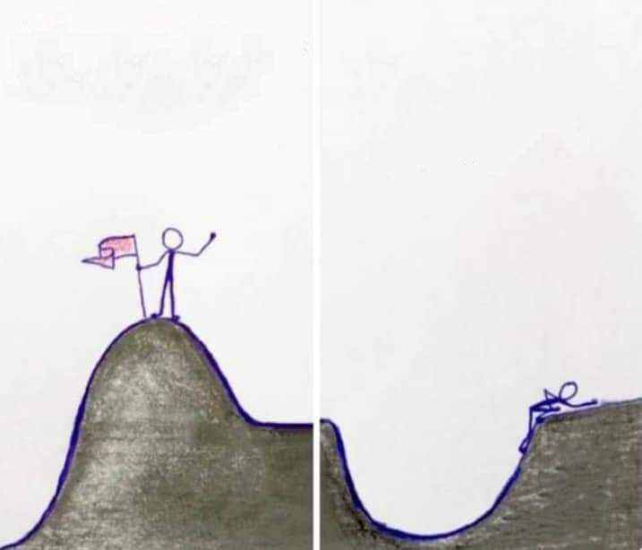
REFLECȚIE DE FINAL:
Cum sunteți acum la finalul lecției?
Care este prima ta acțiune/ comportament pentru a trăi intenția clasei?

Slide 7
RESURSE:
https://www.noi-orizonturi.ro/choocmup/2022/02/VIA-1.pdf

